Slide 1
LC21 : Cinétique homogène

Slide 2
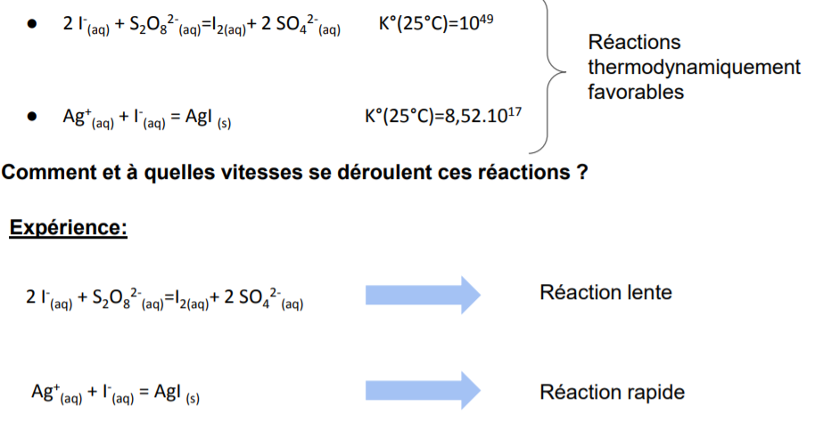
Réactions lentes, réactions rapides

Slide 3
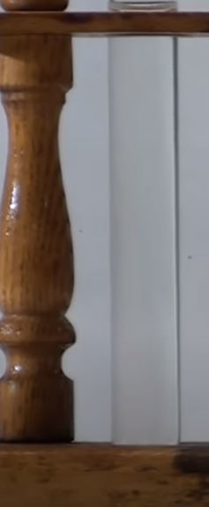
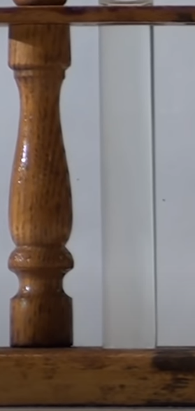
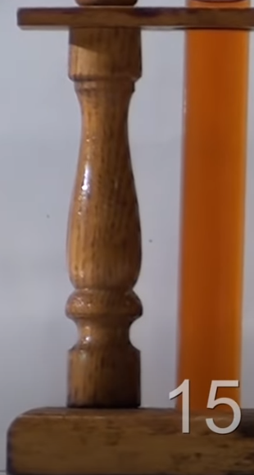


Réactions lentes, réactions rapides
$$∆t=100 s$$
$$∆t=15 min$$

Slide 4
Réactions lentes, réactions rapides

Slide 5
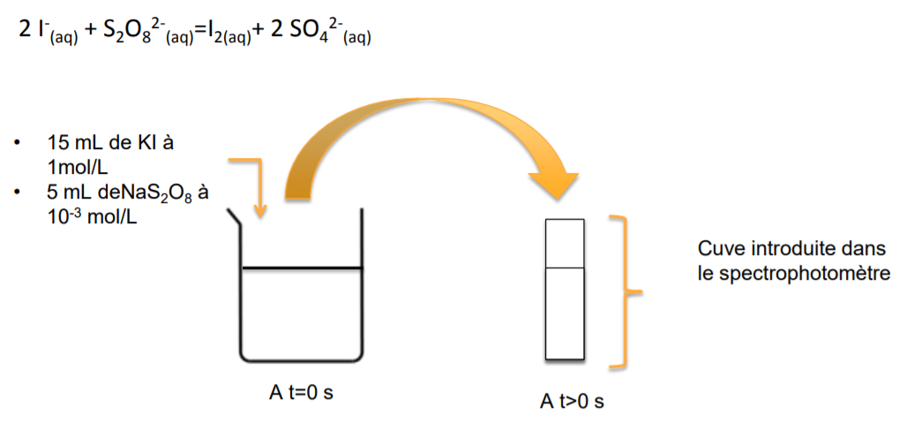
Suivi cinétique

Slide 6
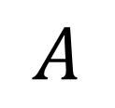
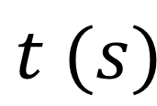
Suivi cinétique
$$A$$
$$t (s)$$

Slide 7




Suivi cinétique
$$A$$
$$t (s)$$
$$\ln\left(\left[S_{2}O_{8}^{2−}\right]\left(t\right)\right)$$
$$t (s)$$

